Slide 1

Evaluación del Fondo de Aportaciones para la Seguridad Pública FASP Morelos
Presentación final
Julio 2014

Slide 2
Contenido
Elementos de la evaluación
Diagnóstico de la problemática
Principales hallazgos
  Del proceso de diseño
  Del proceso de planeación estratégica
  El grado de cobertura
  El método de operación
  Los resultados obtenidos
  Fortalezas, Oportunidades, Debilidades y Amenazas
Siguientes pasos

Slide 3
Ramo 33
¿Qué es el Ramo General 33?
Es un ramo administrativo que transfiere recursos del Presupuesto Federal a las entidades federativas y se destinan a responsabilidades claramente definidas relativas a educación básica, tecnológica y para adultos, salud, infraestructura básica, seguridad pública y fortalecimiento de los gobiernos estatales y de los municipios.
¿Cuál es la naturaleza del recurso?
Aportaciones federales que condicionan su gasto a etiquetas definidas para la consecución y cumplimiento de los objetivos de cada uno de los fondos que lo integran.

Slide 4
Etiquetas de gasto 2013
Fondo | Principal destino de los Recursos | Dependencia Coordinadora (Federal)
Fondo I. Aportaciones para la Educación Básica y Normal (FAEB) | Pago de servicios personales y gastos de operación de la educación básica y normal | SEP
Fondo II. Aportaciones para los Servicios de Salud (FASSA) | Servicios de salud a la población abierta | SALUD
Fondo III. Aportaciones para la Infraestructura Social (FAIS) | Infraestructura social básica | SEDESOL
Fondo IV. Aportaciones para el Fortalecimiento de los Municipios y de las Demarcaciones Territoriales del Distrito Federal (FAFM) | Obligaciones financieras y desarrollo municipal | SHCP
Fondo V. Aportaciones Múltiples (FAM) | Desayunos escolares y acciones de asistencia social | SALUD
 | Construcción, equipamiento y rehabilitación de infraestructura física de educación básica y superior | SEP
Fondo VI. Aportaciones para la Educación Tecnológica y de Adultos (FAETA) | Educación tecnológica y educación para adultos | SEP
Fondo VII. Aportaciones para la Seguridad Pública de los Estados y del Distrito Federal (FASP) | Seguridad pública | SSP
Fondo VIII. Aportaciones para el Fortalecimiento de las Entidades Federativas (FAFEF) | Infraestructura física, saneamiento financiero, protección civil, ciencia y tecnología | SHCP
*Fondo de Aportaciones para la Nómina Educativa y Gasto Operativo (FONE) entrará en vigor en el ejercicio fiscal 2015. A partir de 2015 serán dos dependencias coordinadores SEP y SHCP

Slide 5
Retos de la evaluación al Ramo General 33
Los fondos están diseñados como una bolsa de recursos económicos para etiquetas de gasto generales definidas y, no necesariamente, relacionadas con programas específicos, por lo que se recomienda contar un metodología adecuada.
Los recurso de un Fondo pueden ser ejercidos por distintas instituciones y cada institución define los procedimientos relacionados, por lo que no hay información sistematizada sobre el ejercicio del Ramo 33 y de cada fondo.
Falta de vinculación explícita entre prioridades estales y las etiquetas de destino de los recursos de los fondos.
Poca coordinación de los diversos actores involucrados en el proceso de aplicación de los recursos.
No se ha documentado el enfoque de resultados de los proyectos, acciones y/o programas en los que se ejercen los recursos de los fondos.

Slide 6
Condiciones necesarias para la evaluación del Ramo 33
Matriz de indicadores construida con los actores involucrados y utilizada para monitoreo y evaluación
Procesos de ejecución de cada uno de los fondos documentados, claros y conocidos (tanto de la asignación como del ejercicio)
Las etiquetas de gasto de los fondos se articulan, explícitamente, con las prioridades definidas en el Plan Estatal y programas sectoriales
Se cuenta con información sistematizada y desagregada (acción, institución, municipio) sobre el uso y destino de las etiquetas de cada Fondo
En los reportes es posible identificar globalmente el destino y uso de los recursos por cada etiqueta de gasto de cada Fondo y del Ramo 33 en su conjunto
Contar con un instrumento metodológico pertinente para la evaluación de cada Fondo, así como, con una planeación del ejercicio de evaluación

Slide 7
¿Cómo se realizó la evaluación?
1
Términos de Referencia de 67 preguntas binarias y abiertas
2
Revisión documental de información del ejercicio fiscal 2013 (trabajo de gabinete)
3
Entrevistas a funcionarios estatales
(trabajo de campo)
4
Valoración de las 5 temáticas
5
Presentación de resultados y recomendaciones

Slide 8
Prinpales hallazgos de la evaluación del Fondo VII. Aportaciones para La Seguridad Pública (FASP)

Slide 9
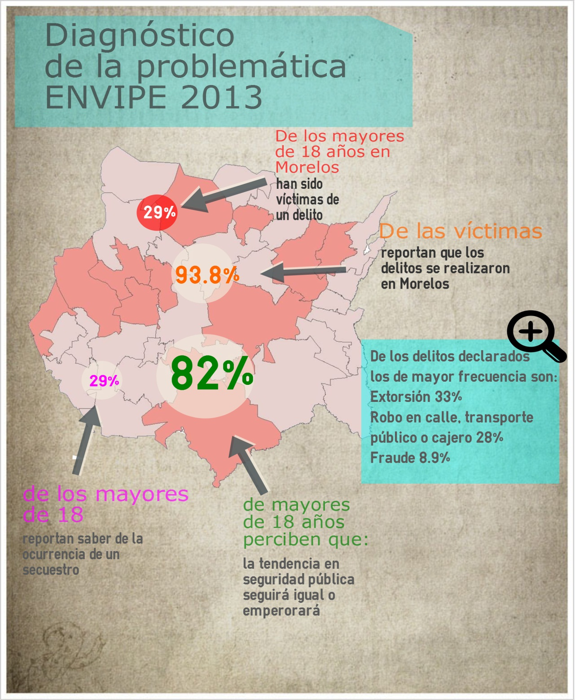
Problemática:
Inseguridad pública
En el Plan Estatal de Desarrollo y el Programa Estatal de Seguridad Pública 2013-2018 está desarrollado el diagnóstico sobre seguridad pública.
La ENVIPE resalta la importancia de atender está problemática en Morelos.

Slide 10
¿El diseño del FASP responde a la problemática identificada?
El diseño del FASP está definido desde la federación en el marco de la Ley de Coordinación Fiscal.
Los recursos asignados al FASP, como se indica en el Artículo 45 de la Ley de Coordinación Fiscal, deben ser utilizados exclusivamente para:
  1. Reclutamiento, formación, selección, evaluación y depuración de los recursos humanos vinculados con tareas de seguridad pública;
  2. Otorgamiento de percepciones extraordinarias para los agentes del Ministerio Público, los peritos, los policías judiciales o sus equivalentes de las Procuradurías de Justicia de los Estados y del Distrito Federal, los policías preventivos o de custodia de los centros penitenciarios y de menores infractores;

Slide 11
  3. Equipamiento de las policías judiciales o de sus equivalentes, de los peritos, de los ministerios públicos y de los policías preventivos o de custodia de los centros penitenciarios y de menores infractores;
  4. Establecimiento y operación de la red nacional de telecomunicaciones e informática para la seguridad pública y el servicio telefónico nacional de emergencia;
  5. Construcción, mejoramiento o ampliación de las instalaciones para la procuración e impartición de justicia, de los centros de readaptación social y de menores infractores; así como, de las instalaciones de los cuerpos de seguridad pública y sus centros de capacitación; y seguimiento y evaluación de los programas señalados.

Slide 12
Alineación
El Plan Estatal de Desarrollo establece obgetivos estratégicos en materia de seguridad pública a los que la aplicación de los recursos del FASP, como lo establece la LCF, contribuyen.
El PED contiene un diagnóstigo general sobre la problemática de la inseguridad pública en el estado, sin embargo un diagnóstico del FASP debería profundizar en:
  1) Los recursos humanos vinculados con tareas de seguridad pública, su calificación para las tareas que se les asignan, los procesos de reclutamiento, formación, selección, evaluación y depuración;

Slide 13
  2) La suficiencia de salarios y prestaciones de los agentes del Ministerio Público, los peritos, los policías judiciales o sus equivalentes de las Procuradurías de Justicia del Estado, los policías preventivos o de custodia de los centros penitenciarios y de menores infractores;
  3) El equipamiento de las policías judiciales o de sus equivalentes, de los peritos, de los ministerios públicos y de los policías preventivos o de custodia de los centros penitenciarios y de menores infractores;
  4) El establecimiento y operación de la red nacional de telecomunicaciones e informática para la seguridad pública y el servicio telefónico nacional de emergencia;
  5) Las instalaciones para la procuración e impartición de justicia, de los centros de readaptación social y de menores infractores, así como de las instalaciones de los cuerpos de seguridad pública y sus centros de capacitación;
que son las acciones a las que deben aplicarse de manera exclusiva los recursos del FASP

Slide 14
Estas carencias nos permiten considerar que:
No está claramente documentado que objetivos específicos se quieren lograr con estos recursos.
No existe evidencia sobre la eficacia de las intervenciones que financia.
Se identifican las siguientes áreas de oportunidad en el proceso de diseño del fondo:
  Insuficiente justificación de que las diversas intervenciones (etiquetas de gasto) son necesarias y suficientes para atender la problemática en materia de seguridad pública.
  Falta de documentos normativos del FASP que describan la relación causal y su grado de incidencia entre las etiquetas de gasto y los objetivos en materia de seguridad pública.

Slide 15
¿Existe planeación para la atención de la problemática?
Se reconoce que el Plan Estatal de Desarrollo y el Programa Estatal de Seguridad Pública 2013-2018 señalan claramente los objetivos en materia de seguridad pública de Morelos.
Incluyen elementos de planeación estratégica: objetivos, estrategias, indicadores y metas, que permiten asociarlos con las intervenciones que realiza el Estado para atender esta problemática.
Incluyen todos los programas del FASP pero no existe un documento que explicite la vinculación entre la planeación del PED, el Programa de Seguridad Pública y la del Fondo.

Slide 16
¿A quienes están dirigidos las acciones del FASP?
De acuerdo con las definiciones del CONEVAL:
  Población potencial: Corresponde a la población total que representa la necesidad y/o problema que justifica el programa y por ende pudiera ser elegible para su atención.
  Población objetivo: Aquellos grupos o personas que el programa tiene planeado o programado atender en un periodo, pudiendo corresponder a la totalidad de la población potencial o una parte de ella.
En relación con la población potencial y objetivo, el fondo se otorga a toda la entidad federativa, y los recursos están destinados a mejorar la seguridad pública en las entidades federativas. Dado que la seguridad pública es un bien público, no se puede excluir a nadie de su goce.
Por lo mismo, tanto la población potencial como la población objetivo del fondo están constituidas por la población total de la entidad federativa correspondiente.

Slide 17
¿La operación está alineada a la atención de la problemática?
Los reursos del FASP son ejercidos por distintas instancias.
Programa | Instancia responsable del seguimiento a la ejecución
Profesionalización de las instituciones de seguridad pública | Instituto de evaluación, formación y profesionalización (IEFYP)
 | Procuraduría General de Justicia (PGJ) / Secretaría de Seguridad Pública (SSP)
Instrumentación de la estrategia en el combate al secuestro (UECS) | Procuraduría General de Justicia del estado de Morelos (PGJ)
Implementación de centros de operación estratégica (COE´S) | Procuraduría General de Justicia del estado de Morelos (PGJ)
Nuevo sistema de justicia penal | Tribunal superior de justicia (TSJ)
Fortalecimiento de las capacidades humanas y tecnológicas del sistema penitenciario nacional | Reinserción social (RS)
Registro público vehicular | Secretaría de Seguridad Pública (SSP)
Genética forense | Procuraduría General de Justicia del estado de Morelos (PGJ)

Slide 18
Durante 2013 se incluyeron 17 programas prioritarios en el Presupuesto de Seguridad Pública del Estado de Morelos, financiados con recursos propios y/o FASP.
Del total de los programas con presupuesto definido en la Secretaría de Seguridad Pública se presentó un subejercicio de 49.4%.

Slide 19
Ejercicio de recursos de los Programas Estratégicos Morelos 2013
 | FINANCIAMIENTO (FASP+ aportación estatal) | NO EJERCIDO (Recursos disponibles) | SUBEJERCICIO Porcentaje
TOTAL | 208,640,765 | 103,120,979 | 49.4
Prevención Social de la Violencia, Delincuencia y del Delito. | 809,200 | - | 0
Control de Confianza. (Fortalecimiento de las capacidades de evaluación) | 8,771,760 | 1,066 | 0
Desarrollo Institucional. (Profesionalización de las Instit. de Segur. Públic.) | 20,993,027 | 14,299,916 | 68
Instrumentación de la Estrategia en el Combate al Secuestro (UEC`s) | 3,449,846 | 3,570,300 | 104
Implementación de los Centros de operación Estratégica (COEs) | 5,000,000 | 4,996,240 | 100
Huella balística y rastreo computarizado de armamento. | - | -
Acceso a la justicia a las Mujeres. | - | -
Nuevo Sistema de Justicia Penal | 6,500,000 | 357,960 | 6
Fortalecimiento de las capacidades humanas y tecnológicas del Sistema Penitenciario Nacional | 10,189,631 | 8,233,830 | 81
Red Nacional de Telecomunicaciones. | 51,515,676 | 6,990,206 | 14
Sistema Nacional de Información (Base de datos) | 13,119,324 | 8,668,650 | 66
Servicios de Llamadas de Emergencia 066 y de Denuncia Anónima 089 | 26,273,829 | 9,621,468 | 37
Registro Público Vehicular. | 2,189,894 | 750,799 | 34
Unidad de Inteligencia Patrimonial y Económica (UIPE´S) | - | - | -
Evaluación de los distintos programas o acciones | 7,678,139 | nd | nd
Genética Forense | 5,312,089 | 5,312,089 | 100
Programa de prioridad Local: Fortalecimiento de Programas Prioritarios de las Instituciones Estatales de Seguridad Pública e Impartición de Justicia. | 46,838,352 | 40,318,457 | 86

Slide 20
¿Cómo se miden los resultados del FASP?
A pesar de que las entidades tienen autonomía en cuanto al ejercicio de los recursos, el gasto debe estar alineado a la Estrategia Nacional de Seguridad Pública.
Los resultados que se informan son únicamente sobre el ejercicio presupuestal.
Los recursos de FASP para el Estado de Moleros han crecido modestamente, 2.6% en cinco años, al pasar de 146 millones en 2009 y 2010 a 165 millones en 2013, el gasto, sin embargo ha bajando notablemente de 2012 a 2013. En 2011 se gastaron 20 millones de pesos menos que en 2011 y en 2013 se gastaron 66 millones menos que en 2012.
Es notable la cantidad de indicadores que se presentan en el Plan Estatal de Desarrollo y el Programa de Seguridad Pública 2013-2018, a los que están alineados a los objetivos del FASP, sin embargo no se encuentran incorporados en la MIR ni en algún otro método de segimiento.

Slide 21
FODA
Fortalezas y Oportunidades
La Ley de Coordinación Fiscal establece con claridad los programas que deben implementarse con el FASP.
Todos los recursos del FASP están focalizados en el fortalecimiento de las capacidades de los servicios de seguridad pública del Estado
Debilidades y Amenazas
La estructura de los Programas establecidos en la LCF dificultó la ejecución de actividades y el ejercicio de los recursos del Fondo pues no se contempló el rediseño institucional del sector de seguridad pública implementado por el Gobierno del Estado en 2013.
Se requieren mayores niveles de coordinación con otros sectores del Gobierno del Estado (educación, deporte, fomento económico y empleo) para mejorar la focalización e incidir en la prevención del delito

Slide 22
FODA por tema
Fortalezas y Oportunidades
Diseño. Se cuenta con un diagnóstico público de la problemática de inseguridad pública en el Estado de Morelos, que es parte del Plan Estatal de Desarrollo y del Programa de Seguridad Pública 2013-2018
Planeación Estratégica. Esta documentada la planeación estratégica para la atención de la problemática en el Plan estatal de Desarrollo que incluye (objetivos, estrategias, indicadores y metas)
Cobertura. Está identificada la población potencial y objetivo de la problemática general
Operación. La operación de los recursos del FASP está completamente integrada a la operación estatal. Por lo que la mayoría de los mecanismos de ejercicio, verificación y control son los que utiliza el gobierno del estado.
Resultados. Se cuenta con indicadores en el PED y el Programa de Seguridad Pública
Debilidades y Amenazas
Diseño. El diagnóstico no incluye información sobre la situación de las etiquetas o programas que se deben de financiar con recursos del fondo.
Planeación Estratégica. No hay una relación explícita documentada entre el diagnóstico y la planeación del Plan Estatal de Desarrollo y del Programa de Seguridad Pública con el FASP.
Cobertura. No existe información sobre la población potencial y objetivo de cada programa financiado por el FASP.
Operación. Derivado que se involucran diferentes instituciones y programas se dificulta la comprensión de la operación a nivel programático.
Resultados. No está documento el uso de los indicadores del PED y del Programa de Seguridad Pública para medir los resultados del FASP.

Slide 23
Recomendaciones generales
Elaborar documentos normativos del FASP que describan la relación causal y su grado de incidencia entre las etiquetas de gasto y los objetivos en materia de seguridad pública.
El FASP requiere un diagnóstico específico de Morelos que justifique las acciones a las que deben aplicarse de manera exclusiva los recursos del fondo.
Mejorar la matriz de indicadores para resultados, incorporando algunos de los indicadores del Plan Estatal de Desarrollo y del Programa de Seguridad Pública 2013-2018.
Se recomienda integrar un sistema único de indicadores de seguridad pública del Estado de Morelos en el que se incluyan los 25 indicadores del PED y que éstos sean parte de la información del FASP.

Slide 24
Sería deseable que cada programa tuviera identificado su población potencial y objetivo para mejorar la focalización de las intervenciones e incrementar su eficacia.
Se sugiere una evaluación de procesos para identificar los puntos críticos o nudos que dificultan o retrasan tanto el flujo de recursos, como la concreción de los procesos relacionados con la ejecución y el gasto.
Se sugiere una revisión de las políticas de profesionalización del personal a cargo de la ejecución de los programas, la alta movilidad del personal representa un costo alto en términos de eficiencia ya que las curvas de aprendizaje relacionadas con los temas complejos que se abordan en los distintos programas, son largas y dificultan la ejecución de los mismos.

